Slide 1
Fundamentos de Computação Gráfica
Nuno Martins
ncmartin@isec.pt

Slide 2

Visualização
As imagens são essenciais na comunicação visual. Mas, o que é uma imagem?
Representação visual de um objeto ou cena.
Formada pela captação e processamento de luz.
O objetivo da CG é o de mostrar imagens (2D) dos mundos (3D) que foram criados.

Slide 3
Visualização
O processo de obtenção de imagens na área da CG é designado como visualização ou formação de imagens.
Matematicamente é realizado com base em projecções geométricas.
Pode ser clássico (quando as imagens são captadas pelos olhos) ou computacional (quando as imagens são formadas através de câmaras e computadores).

Slide 4
Visualização
O processo de visualização envolve os seguintes elementos:
Objectos.
Observador;
Projectores;
Superfície de projecção (onde se projecta e cria a imagem).

Slide 5
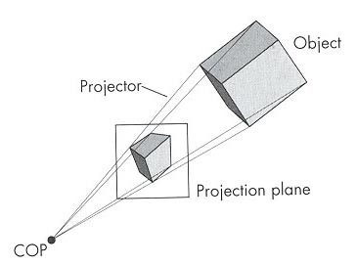
Visualização
Figura 1. Exemplo de um processo de visualização.

Slide 6
Visualização
O COP corresponde ao centro de projecção, isto é, à posição onde está o observador.
Em CG é a origem do sistema referencial da câmara.
Os projectores são todos os raios de luz (e apenas esses) que chegam ao observador.

Slide 7
Visualização
O processo de visualização, ou de formação de imagens, passa pelas seguintes fases:
Definição do posicionamento do observador no referencial global da cena 3D a visualizar:
“De onde se vê a cena 3D”.
Definição do modelo de projecção:
“Como se observa a cena 3D”.

Slide 8
Visualização
A definição do modelo de projecção pode ser feita com base na:
geometria da óptica clássica:
Os projectores são linhas rectas e a superfície de projecção é um plano;
Despreza o efeito de distorção provocada pela passagem do raio de luz pela lente.
teoria da óptica física e da difracção:
Mais complexa que a anterior, sem correspondência em termos de melhoria significativa de resultados.

Slide 9
Visualização - Modelos de projecção -
O estudo e compreensão dos modelos de projecção é importante para a aprendizagem do processo de formação de imagens.
O objectivo final dos estudos que desenvolvem modelos de projecção é o da criação/definição de um modelo matemático de projecção único, que descreva a geração de qualquer tipo de imagem em qualquer situação, por mais específica que esta seja.

Slide 10
Visualização - Modelos de projecção -
Os modelos de projecção podem agrupar-se em:
Modelos de projecção central:
Definidos pela existência de um único ponto no espaço (o COP) por onde passam todos os projectores.
Podem dividir-se nos que têm o COP numa posição finita e nos que a têm no infinito (modelos de projecção paralela).
Modelos de projecção não central:
Combinam vários pontos de vista (os projectores passam em COPs diferentes).

Slide 11
Visualização - Modelos de projecção central -
O modelo de projecção central mais conhecido e usado em CG é o da projecção em perspectiva. Ele,
Dá um aspecto natural à imagem
Pois descreve com rigor o processo projectivo que o olho humano executa aquando da captação da imagem.
Capta o efeito de perspectiva
Quanto mais afastado de um objecto está o observador, mais pequeno se vê esse objecto.

Slide 12
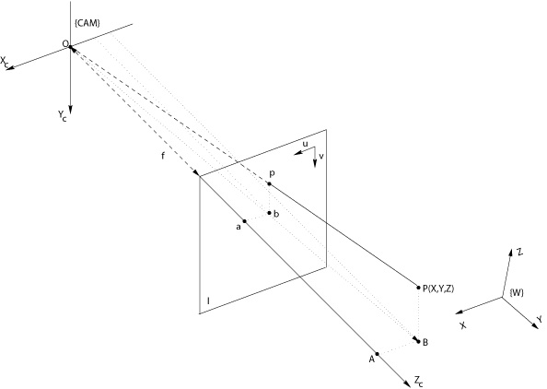
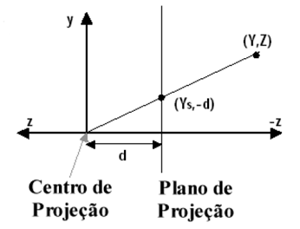
Visualização - Modelos de projecção central -
(b)
(a)
Figura 2. Modelo de projecção em perspectiva. (a) Representação 3D. (b) Vista lateral.

Slide 13
Visualização - Modelos de projecção central -
No modelo de projecção em perspectiva o tamanho de um objecto visto na imagem é sempre menor do que o seu tamanho real na cena.
Esta redução de tamanho depende da distância do objecto ao observador, pelo que não é possível efectuar medidas a partir da imagem resultante.

Slide 14
Visualização - Modelos de projecção paralela -
Quando o único COP do modelo de projecção se desloca para o infinito, e portanto o observador fica infinitamente afastado do objecto da cena,
os projectores tornam-se linhas paralelas.
o tamanho do objecto na imagem fica igual ao tamanho do objecto na cena (ver figura 3).

Slide 15
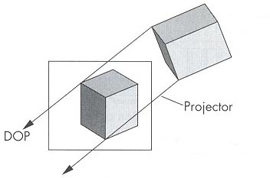
Visualização - Modelos de projecção paralela -
Figura 3. Modelo de projecção paralela.

Slide 16
Visualização - Modelos de projecção paralela -
Quando os projetores são paralelos, o COP é substituído por uma direção de projeção (DOP).
O modelo de projecção paralela mais conhecido e usado na CG é o da projeção ortográfica
Adequa-se a trabalhos em 2D e às situações em que os objectos da cena têm um tamanho reduzido relativamente à distância entre eles e o observador.

Slide 17
Visualização - Modelos de projecção paralela -
Na projecção ortográfica:
Um ponto no plano imagem é obtido por uma projecção paralela ao eixo óptico (ou seja, os projectores são perpendiculares ao plano imagem);
Não capta o efeito de perspectiva:
A imagem resultante da observação de um objecto que se aproxima/afasta do observador numa mesma direcção é sempre igual (isto é, o factor de ampliação é um);

Slide 18
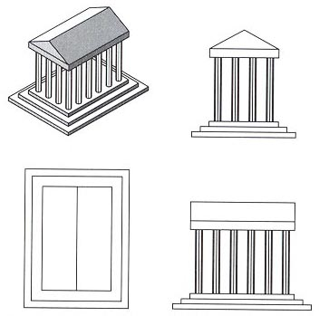
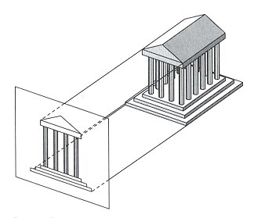
Visualização - Modelos de projecção paralela -
Na projecção ortográfica (ou ortogonal) são preservados os ângulos e as distâncias, e é por isso que este modelo é indicado para desenho técnico.
Figura 4. Modelo de projecção ortográfico.

Slide 19
Visualização - Modelos de projecção não central -
Os modelos de projecção não central são desenvolvidos para ultrapassar situações de carácter especial.
Exemplos destes modelos de projecção, usados na CG, são:
Linear geral (ou GLC);
De ranhuras cruzadas (ou X-Slits);
Bi-cêntrico;
Catadióptricos.

Slide 20
Visualização - Formulação matemática -
Pode-se resumir o processo de formação de imagens à transformação de um ponto da cena 3D num ponto da imagem 2D.
Como este processo pode ser considerado modular, e aplicado normalmente a um grande grupo de pontos 3D, aquando da fase de renderização, uma arquitectura tipo pipeline é perfeita para o optimizar.

Slide 21



Visualização - Formulação matemática -
Assim, o processo de formação de imagem pode resumir-se aos seguintes módulos:
Posicionamento do observador no referencial global do mundo 3D;
Definição do modelo de projecção;
Obtenção dos pixels.

Slide 22
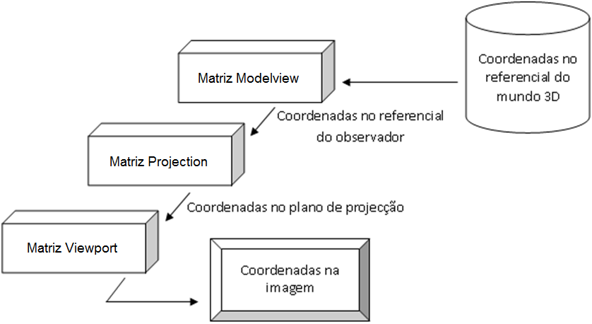
Visualização - Formulação matemática -
Figura 5. Módulos do processo de visualização.

Slide 23
Visualização - Formulação matemática -
Módulo #1 – Posicionamento do observador no referencial global do mundo 3D:

Slide 24
Visualização - Formulação matemática -
Módulo #2 – Definição do modelo de projecção:
Apesar de não parecer, a distância focal (f), que é a distância entre o COP e o plano de projecção, integra este cálculo, pois é dada por:
Para o modelo de projeção em perspetiva

Slide 25
Visualização - Formulação matemática -
Módulo #2 – Definição do modelo de projecção:
Os elementos (1,1) e (2,2) da matriz projection são diferentes devido às imagens poderem ter larguras (w) e alturas (h) diferentes.
AspectRatio é o valor da divisão entre essas duas medidas.
O elemento (4,3) da matriz projection é -1, mas poderia ser 1.
Tem que ver com a orientação escolhida para o eixo óptico (eixo dos ZZ).
Para o modelo de projeção em perspetiva

Slide 26
Visualização - Formulação matemática -
Módulo #2 – Definição do modelo de projecção:
A 3ª linha da matriz projection serve apenas para definir a profundidade do volume de visualização.
Quando não se quer limitar este volume de visualização (num modelo teórico, por exemplo), essa linha deve ser eliminada;
Esta linha implica a aplicação de um processo chamado de recorte:
Só os objectos que estão dentro do volume de visualização aparecem na imagem.
Para o modelo de projeção em perspetiva

Slide 27
Visualização - Formulação matemática -
Módulo #2 – Definição do modelo de projecção:
No volume de visualização definido neste módulo:
existe um parâmetro fixo (o COP);
os seus seis lados podem ter qualquer orientação e posição, embora usualmente sejam definidos de uma forma simétrica.
Para o modelo de projeção em perspetiva

Slide 28
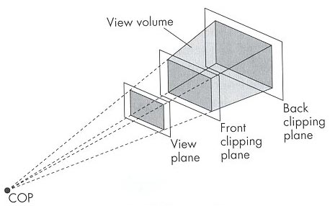
Visualização - Formulação matemática -
Módulo #2 – Definição do modelo de projecção:
O volume de visualização (ou frustum) no modelo de projecção em perspectiva é representado por
Figura 6. Volume de visualização para o modelo de projecção em perspectiva.
Para o modelo de projeção em perspetiva

Slide 29
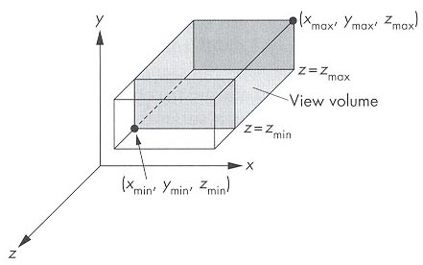
Visualização - Formulação matemática -
Módulo #2 – Definição do modelo de projecção:
O volume de visualização no modelo de projecção paralela é representado por
Figura 7. Volume de visualização para o modelo de projecção paralela.
Para o modelo de projeção Ortográfica

Slide 30
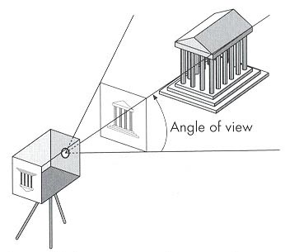
Visualização - Formulação matemática -
Módulo #2 – Definição do modelo de projecção:
O conceito de volume de visualização está intimamente ligado com:
a distância focal (visto atrás);
o tamanho do plano imagem (altura e largura da imagem);
o ângulo de visão;
Processo de recorte.
Para o modelo de projeção em perspetiva

Slide 31
Visualização - Formulação matemática -
Módulo #3 – Obtenção dos pixels:
(x₀, y₀) é a origem do sistema de coordenadas da imagem, de largura w e de altura h.
(x₀, y₀) também é conhecido como ponto principal ou centro da imagem.
Quando γ=0, os pixels são considerados rectângulos perfeitos.

Slide 32
Processo de recorte
Numa cena 3D, normalmente não é possível ver todas as superfícies de todos os objetos.
Quer-se descartar o que não é visível o mais cedo possível.
O tempo de renderização é muito importante no processamento gráfico.
Assim, o processo de recorte surge como um processo de otimização do que se tem que processar.

Slide 33
Processo de recorte
O processo de recorte é um procedimento para fazer uma separação espacial das primitivas geométricas, distinguindo se uma determinada primitiva está dentro ou fora uma região de seleção.
Neste caso essa região de seleção é o volume de visão.

Slide 34
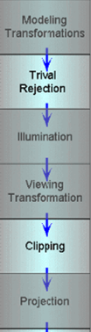
Processo de recorte
O recorte é feito antes do módulo #2 do processo de visualização quando se:
Descartam objetos que não podem ser vistos (conhecido como culling);
Recortam objetos de forma a manter apenas as partes que podem ser vistas (conhecido como clipping).

Slide 35
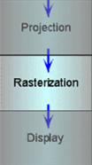
Processo de recorte
O recorte é feito, também, depois do módulo #2 do processo de visualização (renderização ou módulo #3) quando se:
Desenham apenas partes visíveis dos objetos em wireframe (hidden-line removal) ou faces (hidden surface removal).
Calculam as sombras (visibilidade a partir de fontes luminosas).

Slide 36
Processo de recorte
Os métodos de recorte mais conhecidos são os:
Algoritmo de Cohen-Sutherland (o mais conhecido);
Algoritmo de Liang-Barsky;
Algoritmo de Sutherland-Hodgman;
Algoritmo de Weiler-Atherton.

Slide 37
Câmaras no Blender
O Blender utiliza câmaras virtuais para simular a formação de imagens.
A configuração da câmara tem impacto na perspectiva, no foco e na iluminação.
Os parâmetros chave da câmara são o tipo de lente, a profundidade de campo e os sensores.

Slide 38
Câmaras no Blender
Tipos de câmara no Blender:
Perspectiva:
Simula a visão humana.
Tipo predefinido.
Ortográfico
Usado para vistas técnicas (frente, topo, etc.).
Panorâmica
Usado para renderizações 360º e de realidade virtual, mas apenas com o motor de renderização Cycles.

Slide 39
Câmaras no Blender
Principais parâmetros da câmara:
Distância focal:
Está relacionada com o conceito de campo de visão (Field of View ou FOV).
Se reduzirmos a distância focal, os objetos na cena ficam menores, mas é possível visualizar uma área maior do cenário (ou seja, o FOV aumenta).
Se aumentarmos a distância focal, os objetos na cena ficam maiores, mas a área visível do cenário diminui (ou seja, o FOV reduz).
É configurável.

Slide 40
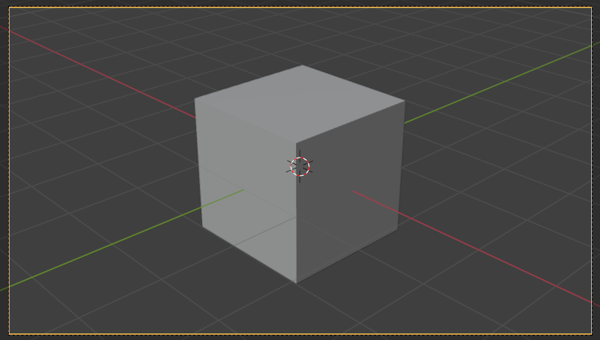
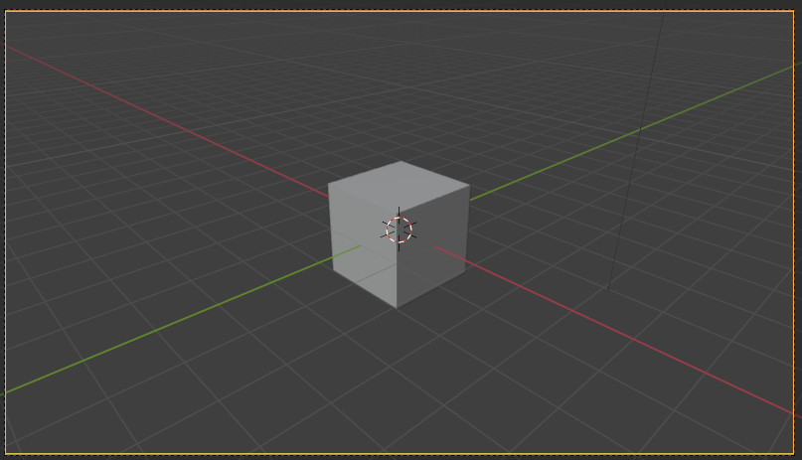
Câmaras no Blender
Principais parâmetros da câmara:
Distância focal:
Figura 8. Distância focal de 50 milímetros.
Figura 9. Distância focal de 25 milímetros.

Slide 41
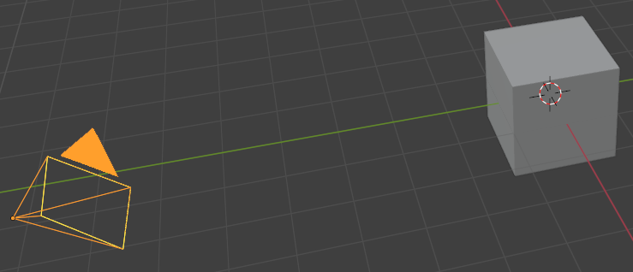
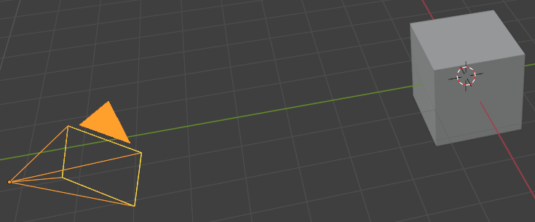
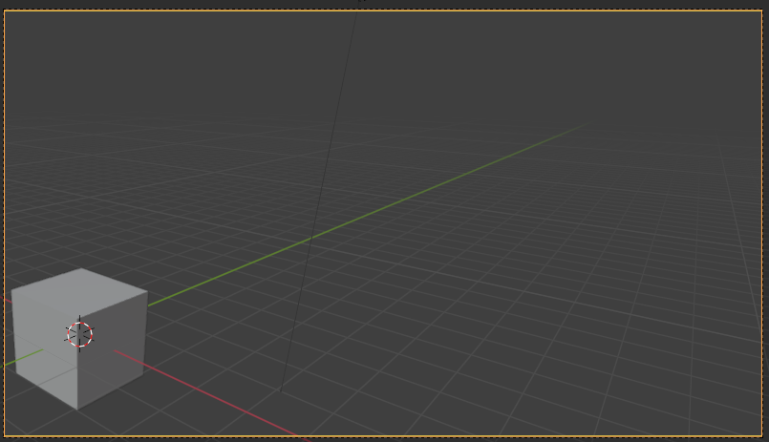
Câmaras no Blender
Principais parâmetros da câmara:
Shift X e Y:
Deslocação horizontal (X) e vertical (Y) do eixo ótico da câmara, sem alterar a sua origem. É configurável.
X = 0
Y = 0
X = 0.4
Y = 0.1
Figura 10. Deslocamento do eixo ótico.

Slide 42
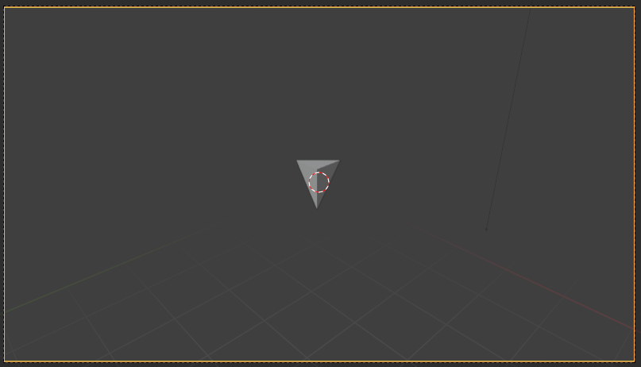
Câmaras no Blender
Principais parâmetros da câmara:
Clipping Start e End:
Define os limites do volume de visualização da câmara. Só o que está dentro desses limites é renderizado. É configurável.
Objetos situados além do End ou antes do Start não são visíveis na janela 3D Viewport e não serão renderizados.
Figura 11. Clipping Start = 0.1 e End = 100 e 10, respetivamente.

Slide 43
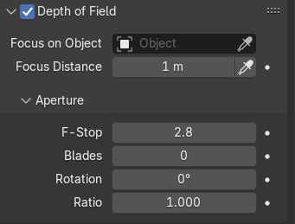
Câmaras no Blender
Principais parâmetros da câmara:
Profundidade de campo:
Controla a região em que os elementos do cenário estão focados (nítidos).
É configurável, quando o parâmetro Depth of Field (DOF) é ativado.
Figura 12. Parâmetros de configuração da profundidade de campo.

Slide 44
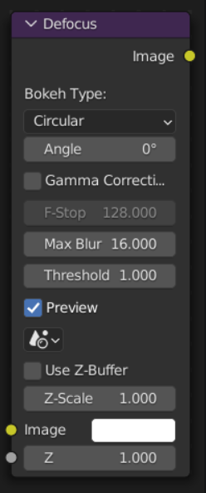
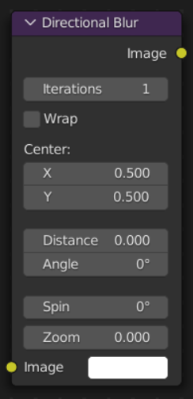
Câmaras no Blender
Principais parâmetros da câmara:
Profundidade de campo:
Pode ainda ser configurada através dos nós Defocus e Directional Blur.
Figura 13. Defocus node.

Slide 45
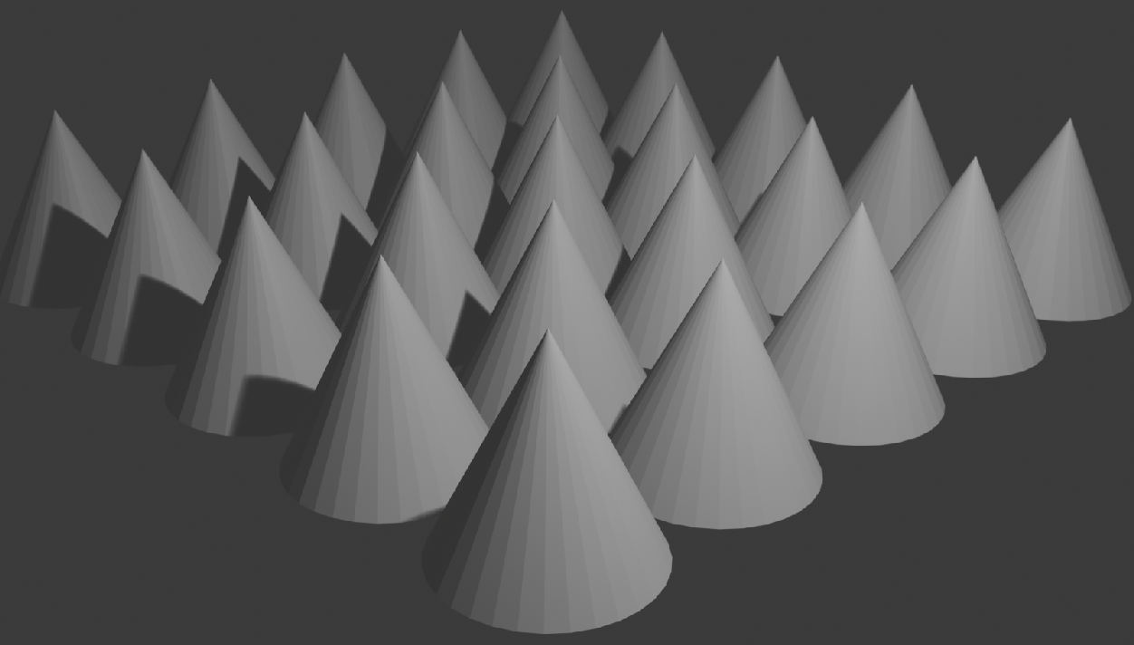
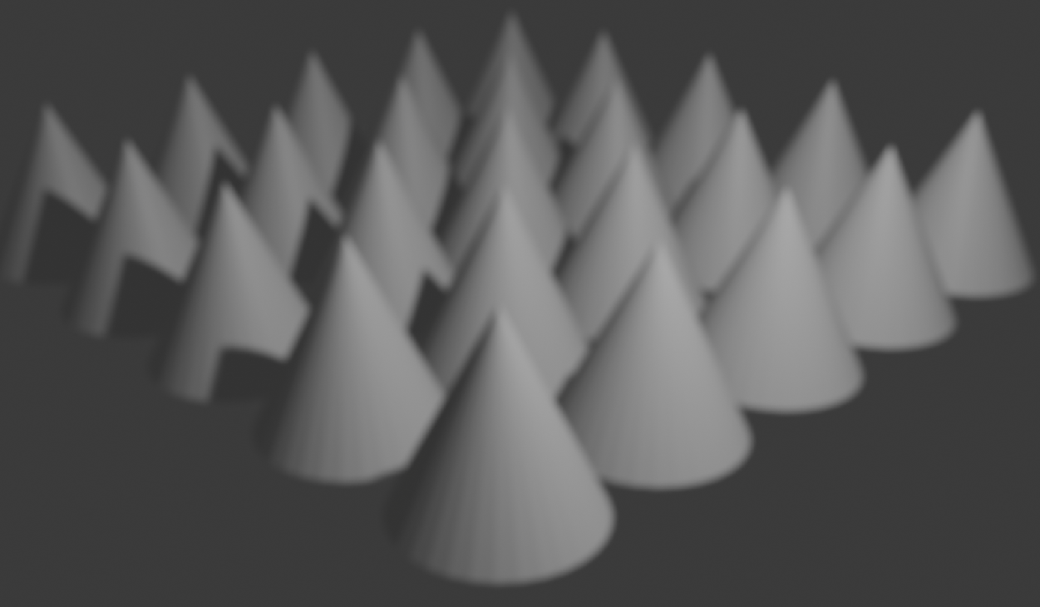
Câmaras no Blender
Principais parâmetros da câmara:
Profundidade de campo:
Figura 14. Alterações da profundidade de campo, com a Focus Distance a 10 e 1, respetivamente.

Slide 46
Importância da câmara
A escolha da lente, da profundidade de campo e do movimento da câmara são ferramentas essenciais na criação de filmes, permitindo:
Transmitir emoções.
Guiar a atenção do espectador.
Criar impacto artístico.
Definir estética.
Enriquecer a narrativa.

Slide 47
Importância da câmara
A lente afeta diretamente a perspectiva, a escala dos objetos e o campo de visão:
Lentes grande-angulares (menor distância focal) criam uma sensação de profundidade exagerada, tornando os planos mais dinâmicos. São frequentemente usadas para intensificar cenas de ação, dar um tom surreal ou enfatizar distorções.
…

Slide 48
Importância da câmara
A lente afeta diretamente a perspectiva, a escala dos objetos e o campo de visão:
…
Lentes teleobjetivas (maior distância focal) comprimem a perspectiva, aproximando visualmente elementos distantes. São usadas para destacar personagens do fundo, criando um efeito mais intimista ou dramático.
…

Slide 49
Importância da câmara
A lente afeta diretamente a perspectiva, a escala dos objetos e o campo de visão:
…
Lentes normais (próximas da visão humana, como 50 mm) oferecem um equilíbrio entre realismo e estética, sendo comuns em cenas naturalistas.

Slide 50
Importância da câmara
O movimento da câmara influencia a imersão do espectador e a intensidade das cenas. Por exemplo:
Movimentos suaves criam uma sensação de fluidez e continuidade, sendo usados para explorar espaços ou acompanhar personagens sem cortes abruptos.
A combinação de zoom-in com o recuo da câmara (ou vice-versa), cria um efeito de distorção espacial que amplifica o impacto psicológico.

Slide 51
Importância da câmara
Controlar a profundidade de campo pode guiar o olhar do espectador e reforçar a atmosfera:
Fundo desfocado (profundidade de campo pequena) isola personagens e cria um tom mais íntimo ou subjetivo, muito usado em dramas e romances.
Grande profundidade de campo mantém todos os elementos nítidos, ideal para cenas onde o ambiente é tão importante quanto os personagens.
…

Slide 52
Importância da câmara
Controlar a profundidade de campo pode guiar o olhar do espectador e reforçar a atmosfera:
…
A mudança de foco altera dinamicamente a atenção do espectador entre diferentes elementos da cena, criando surpresas ou reforçando ligações narrativas.

